Slide 1
Progetto TERMINALI MOBILI
Claudio Sannino
0124001711
16/02/2022
SHOP ONLINE

Slide 2
APPLICAZIONE
Sviluppata in linguaggio java con Adroid Studio, l’applicazione simula un negozio di alimentari in cui è possibile registrarsi o accedere per ordinare i prodotti disponibili.

Slide 3
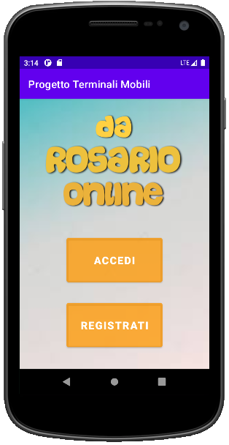
HOME
La home è molto semplice, composta si soli due bottoni per accedere o registrarsi.

Slide 4
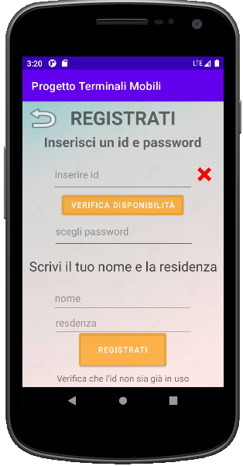
REGISTRAZIONE
In questa schermata sarà possibile scegliere un nuovo nome utente e verificare la disponibilità. La verifica viene fatta tramite una query: "Select * from Utenti Where idutente = '" + idtesto + “’“;. In caso di nome disponibile, apparira una spunta verde di fianco e sarà possibile effettuare la registrazione. Ci sono dei controlli per assicurarsi che tutti i campi siano stati compilati, dopodiché una query inserirà la nuova tupla nel database.

Slide 5
INSERIMENTO TUPLA
L’inserimento nel database di un nuovo utente verrà effettuato nel modo seguente:
String query="INSERT INTO Utenti (idutente, password, nomeutente, residenza) VALUES (?,?,?,?)";
PreparedStatement st=conn.prepareStatement(query);
st.setString(1, idtesto);
st.setString(2, password.getText().toString());
st.setString(3, nome.getText().toString());
st.setString(4, residenza.getText().toString());
st.executeQuery();

Slide 6
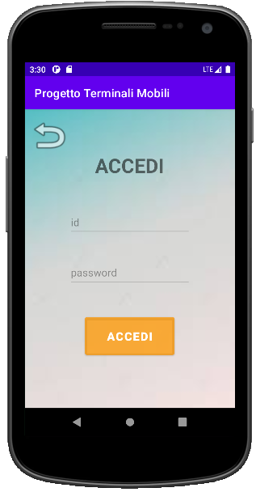
ACCESSO
L’accesso è molto semplice: si inserisce il nome utente e la password. Se entrambe corrispondono alla stessa tupla, si passa alla prossima schermata che è quella del negozio.
Importante in questa activity è la face precedente al cambio di activity in cui si passano due stringhe relative al nome e alla residenza dell’utente:
Intent intent = new Intent(this, Negozio.class);
intent.putExtra("nome", nome);
intent.putExtra("residenza", residenza);
startActivity(intent);

Slide 7
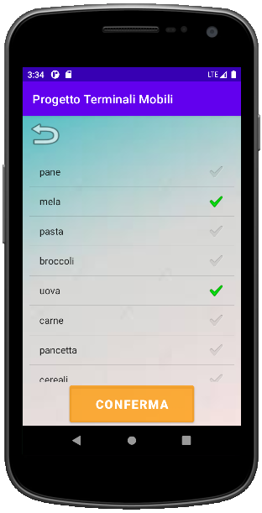
NEGOZIO
In questa ultima schermata troviamo una lista di prodotti da poter selezionare. I prodotti selezionati saranno segnati con una spunta verde. Confermati i prodotti, verrà fatto scegliere il numero di elementi che si vogliono ordinare. Alla fine si chiederà una conferma e si mostrerà il nome dell’utente e l’indirizzo a cui verranno spediti i prodotti. A questo punto una query aggiornerà le scorte di prodotti nel database:
ps = conn.prepareStatement("UPDATE Prodotti SET quantita = ? WHERE nome = ?");
In questa activity il nome dell’utente e l’indirizzo sono passati dall’activity precedenti e sono memorizzati grazie al seguente codice:
Bundle datipassati = getIntent().getExtras();
nome = datipassati.getString("nome");
residenza = datipassati.getString("residenza");

Slide 8
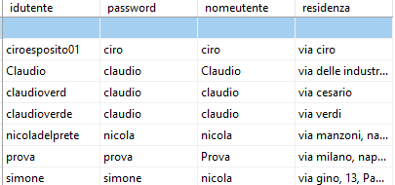
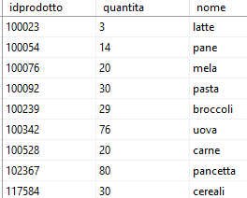
Server
Si utilizza SQL Server 2014 per il collegamento al DataBase. Il database è molto semplice: due tabelle contengono le informazioni degli utenti e dei prodotti.

